Slide 1


Slide 2




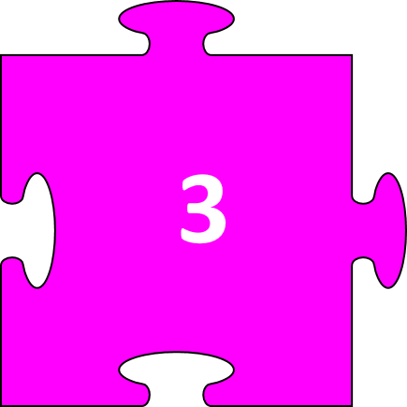




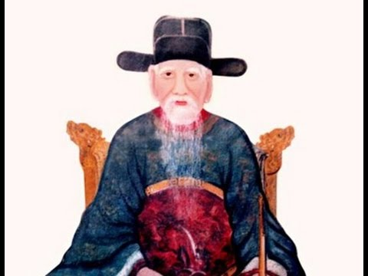
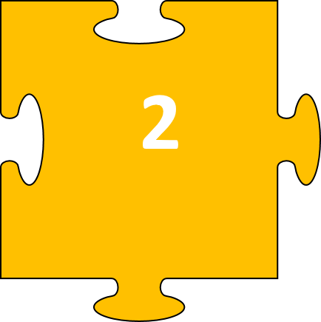











Slide 3

Câu hỏi 1: Tác giả Nguyễn Trãi lấy tên hiệu là:
Ức Trai

Slide 4
Câu hỏi 2: Năm sinh, năm mất của Nguyễn Trãi?
1380 - 1442

Slide 5
Câu hỏi 3: Vị Vua nào xuống chiếu ân xá cho Nguyễn Trãi?
Lê Thánh Tông

Slide 6
Câu hỏi 4: Năm bao nhiêu Nguyễn Trãi được tổ chức UNESCO công nhận là danh nhân văn hóa thế giới?
Năm 1980

Slide 7
Câu hỏi 5: Nguyễn Trãi cáo quan về ẩn ở đâu?
Côn Sơn

Slide 8
Câu hỏi 6: Nguyễn Trãi thừa lệnh vị vua nào viết “Bình ngô đại cáo”?
Lê Lợi

Slide 9





Nguyễn
Trãi
ĐẠI CÁO BÌNH NGÔ

Slide 10


NỘI DUNG
TÌM HIỂU CHUNG
ĐỌC – HIỂU VĂN BẢN
TỔNG KẾT
LUYỆN TẬP
VẬN DỤNG

Slide 11
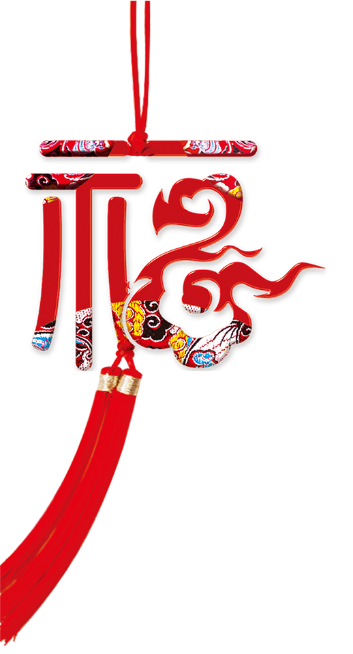
TÌM
HIỂU
CHUNG
I

Slide 12

1. Nghị luận xã hội trung đại
Nghị luận xã hội trung đại thường được viết bằng các thể văn như:
Chiếu
Cáo
Hịch
thư
…
Phản ánh những vấn đề chính trị, xã hội và có giá trị nghệ thuật cao.

Slide 13
1. Nghị luận xã hội trung đại
Đặc điểm văn nghị luận xã hội trung đại:
Là thể văn tổng hợp “văn, sử, triết bất phân”.
kết hợp hài hoà giữa lí lẽ và cảm xúc, giữa tư tưởng và tình cảm của người viết.
thường được viết bằng văn “biền ngẫu”, từ ngữ trang trọng, uyên bác, giàu tính ước lệ, tượng trưng.

Slide 14
1. Nghị luận xã hội trung đại
Đặc điểm văn nghị luận xã hội trung đại:
Vai trò của người viết
Thường là các bậc:
Vua
chúa
Thể hiện
Tư tưởng, tình cảm
Thủ lĩnh uỷ nhiệm
Trí tuệ, tài năng văn chương

Slide 15

2. Thể loại cáo
Khái niệm: Cáo là thể văn nghị luận có từ Trung Quốc, thường được vua chúa hoặc thủ lĩnh dùng để trình bày một chủ trương, sự kiện hay tuyên ngôn một sự kiện để mọi người cùng biết.
Đặc trưng:
- Viết bằng văn xuôi hay văn vần (phần nhiều là văn biền ngẫu)
- Lời lẽ đanh thép, lí luận sắc bén
- Kết cấu chặt chẽ, mạch lạc.
Notes:
- Biền là ngựa đi sóng đôi; ngẫu là từng cặp đôi. Trong văn biền ngẫu các câu đối nhau từng đôi, từng cặp một; đối theo bằng trắc, từ loại. Câu 4 chữ đối với câu 4 chữ; câu 6 chữ đối với câu 6 chữ tạo nên vần điệu.
- Dạng thức câu văn (chữ Hán hoặc chữ Nôm) được tổ chức theo một số quy tắc tương đối chặt chẽ về số lượng từ (chữ), về nhịp, về tính cân đối trong ngữ nghĩa.
Vần điệu, câu từ của câu văn biền ngẫu góp phần quan trọng trong việc thể hiện thái độ, tình cảm của tác giả, không khí, bối cảnh được diễn tả. Đây là một trong những cơ sở để tạo nên âm hưởng từ căm phẫn đến hùng tráng, đầy tự hào của Đại cáo bình Ngô

Slide 16
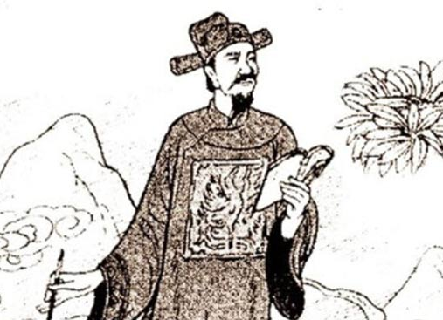
3. Tác phẩm
- Hoàn cảnh sáng tác: Cuối tháng 12 năm Đinh Mùi 1427, Lê Lợi giao cho Nguyễn Trãi viết Đại cáo, trịnh trọng tuyên bố trước toàn dân: cuộc kháng chiến của nhân dân Đại Việt chống quân Minh xâm lược đã toàn thắng, khẳng định chủ quyền độc lập.

Slide 17
3. Tác phẩm
- Ý nghĩa nhan đề:
+ Đại cáo: bài cáo lớn
→ Dung lượng lớn
→ Tính chất trọng đại
+ Bình: dẹp yên, bình định, ổn định
+ Ngô: giặc Minh
Nghĩa của nhan đề: Bài cáo lớn ban bố về việc dẹp yên giặc Ngô.

Slide 18
4. Tóm tắt
+ Phần 1: Nêu cao luận đề chính nghĩa
+ Phần 2: Vạch rõ tội ác của kẻ thù.
+ Phần 3: Kể lại quá trình chinh phạt gian khổ và tất thắng của cuộc khởi nghĩa.
+ Phần 4: Tuyên bố chiếm quả, khẳng định sự nghiệp chính nghĩa.

Slide 19
ĐỌC
HIỂU
VĂN
BẢN
II

Slide 20
1. Đoạn 1: Nêu luận đề chính nghĩa
Nhóm 1 | - Tại sao nói Nguyễn Trãi đã chắt lọc và phát huy tư tưởng “nhân nghĩa” của đạo Nho?
Nhóm 2 | - Chân lí thực tiễn về sự tồn tại độc lập, có chủ quyền của nước Đại Việt được biểu hiện qua các mặt nào? Nhận xét về giọng điệu của đoạn 1?
Nhóm 3 | - Tác giả Nguyễn Trãi đã sử dụng biện pháp tu từ nào trong đoạn “Vậy nên: …Chứng cớ còn ghi” ? Nêu tác dụng?
Nhóm 4 | - Tại sao nói ý thức độc lập dân tộc của Đại cáo bình Ngô - Nguyễn Trãi phát triển toàn diện và sâu sắc hơn Nam quốc sơn hà - Lí Thường Kiệt?

Slide 21
1. Nêu cao luận đề chính nghĩa
a. Tư tưởng nhân nghĩa
Theo quan niệm của đạo Nho: nhân nghĩa là mối quan hệ tốt đẹp giữa người với người trên cơ sở tình thương và đạo lí.
“Việc nhân nghĩa cốt ở yên dân
Quân điếu phạt trước lo trừ bạo”
- Nguyễn Trãi:
+ Chắt lọc lấy hạt nhân cơ bản của tư tưởng nhân nghĩa: nhân nghĩa chủ yếu để yên dân
+ Đem đến nội dung mới: nhân nghĩa là yên dân trừ bạo(bạo ngược, bạo tàn, bạo tham)
+ Đó là cơ sở để bóc trần luận điệu xảo trá của giặc Minh(phù Trần diệt Hồ)

Slide 22
1. Nêu cao luận đề chính nghĩa
a. Tư tưởng nhân nghĩa
Khẳng định lập trường chính nghĩa của ta và tính chất phi nghĩa của kẻ thù xâm lược.

Slide 23
b. Khẳng định sự độc lập của dân tộc
1. Nêu cao luận đề chính nghĩa
“Như nước Đại Việt ta từ trước
Vốn xưng nền văn hiến đã lâu
Núi sông bờ cõi đã chia
Phong tục Bắc Nam cũng khác
Từ Triệu, Đinh, Lý, Trần bao đời xây nền độc lập
Cùng Hán, Đường, Tống, Nguyên mỗi bên hùng cứ một phương
Tuy mạnh yếu có lúc khác nhau
Song hào kiệt thời nào cũng có”
Nguyễn Trãi đã đưa ra các yếu tố để khẳng định Đại Việt là một nước có độc lập, chủ quyền

Slide 24
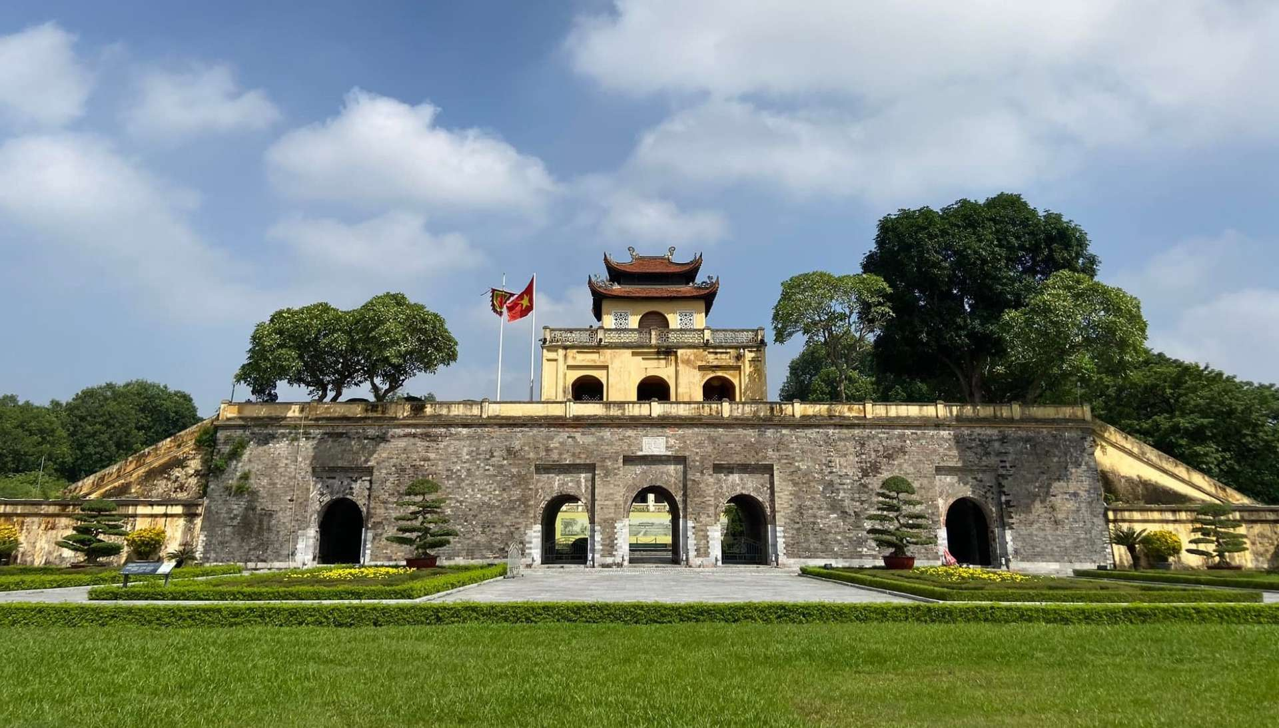
b. Khẳng định sự độc lập của dân tộc
1. Nêu cao luận đề chính nghĩa
Có nền văn hiến lâu đời
Vốn xưng nền văn hiến đã lâu

Slide 25
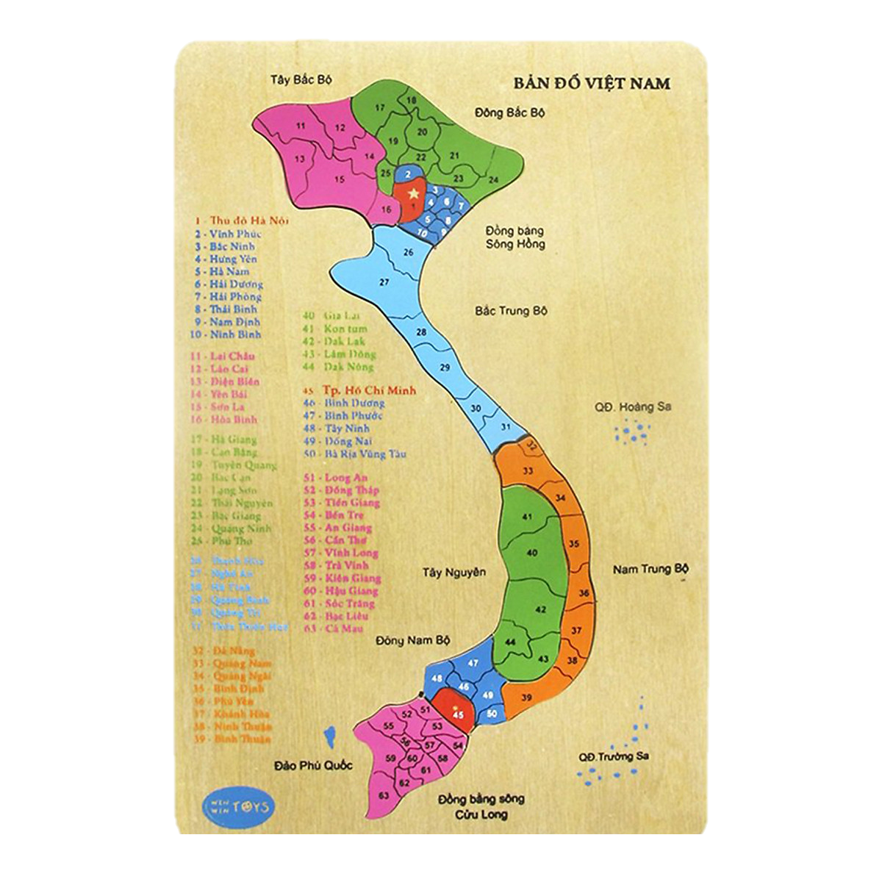
b. Khẳng định sự độc lập của dân tộc
1. Nêu cao luận đề chính nghĩa
Cương vực lãnh thổ
Nước Đại Việt ta - núi sông bờ cõi đã chia

Slide 26
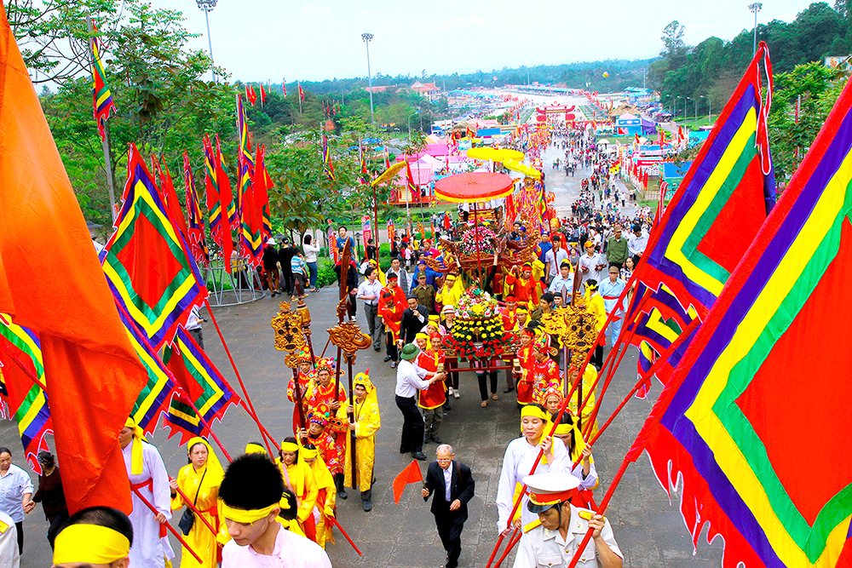
b. Khẳng định sự độc lập của dân tộc
1. Nêu cao luận đề chính nghĩa
Phong tục tập quán riêng
Phong tục Bắc Nam cũng khác

Slide 27
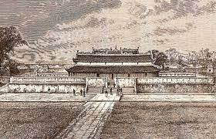
b. Khẳng định sự độc lập của dân tộc
1. Nêu cao luận đề chính nghĩa
Lịch sử riêng, chế độ riêng
Từ Triệu, Đinh, Lí, Trần bao đời gây nền độc lập
Cùng Hán, Đường, Tống, Nguyên mỗi bên xưng đế một phương.

Slide 28
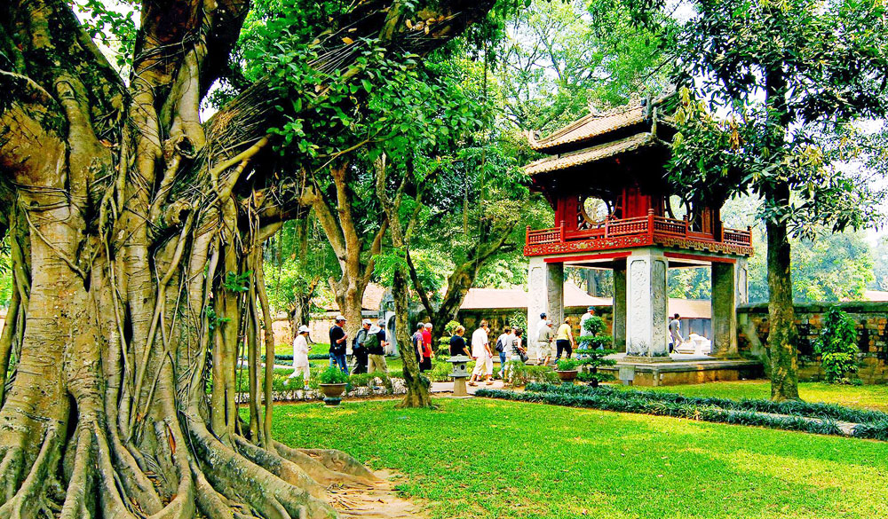
b. Khẳng định sự độc lập của dân tộc
1. Nêu cao luận đề chính nghĩa
Có nhiều anh hùng hào kiệt
Song hào kiệt đời nào cũng có

Slide 29
b. Khẳng định sự độc lập của dân tộc
1. Nêu cao luận đề chính nghĩa
- Các từ ngữ: “từ trước”, “đã lâu”, “vốn xưng”, “đã chia”, “cũng khác” cho thấy sự tồn tại hiển nhiên, vốn có, lâu đời của một nước Đại Việt độc lập, có chủ quyền và văn hiến.
- Giọng điệu: trang trọng, hào hùng mang tính chất của một lời tuyên ngôn.

Slide 30
c. Hậu quả của kẻ thù khi chà đạp chân lí
1. Nêu cao luận đề chính nghĩa
“Vậy nên:
Lưu Cung tham công nên thất bại,
Triệu Tiết thích lớn phải tiêu vong,
Cửa Hàm tử bắt sống Toa Đô
Sông Bạch Đằng giết tươi Ô Mã
Việc xưa xem xét,
Chứng cớ còn ghi.”

Slide 31
c. Hậu quả của kẻ thù khi chà đạp chân lí
1. Nêu cao luận đề chính nghĩa
- Sử dụng phép liệt kê, dẫn ra những kết cục của kẻ chống lại chân lí: thất bại, tiêu vong, bắt sống, giết tươi.
Lời cảnh cáo, răn đe đanh thép những kẻ bất nhân bất nghĩa dám xâm phạm lãnh thổ, chủ quyền dân tộc ta đều phải trá giá đắt, đồng thời cũng thể hiện niềm tự hào bởi những chiến công của nhân dân Đại Việt.

Slide 32
*So sánh với Nam quốc sơn hà (Lí Thường Kiệt)
1. Nêu cao luận đề chính nghĩa
Lí Thường Kiệt mới chỉ xác định dân tộc ở hai phương diện: lãnh thổ và chủ quyền.
Nguyễn Trãi đã xác định dân tộc ở nhiều phương diện: lãnh thổ, nền văn hiến, phong tục tập quán, lịch sử, chế độ, con người.
Đại cáo bình Ngô toàn diện hơn.

Slide 33
*So sánh với Nam quốc sơn hà (Lí Thường Kiệt)
1. Nêu cao luận đề chính nghĩa
Lí Thường Kiệt căn cứ vào “thiên thư” (sách trời)
=> Yếu tố tâm linh
Nguyễn Trãi đã ý thức rõ về văn hiến, truyền thống lịch sử và con người
=> Yếu tố thực tiễn, cơ bản xác định chủ quyền dân tộc
Đại cáo bình Ngô sâu sắc hơn.

Slide 34
2. Đoạn 2. Tố cáo tội ác của giặc Minh
* Âm mưu xâm lược của kẻ thù
- Âm mưu xâm lược quỷ quyệt của giặc Minh:
“Vừa rồi:
Nhân họ Hồ chính sự phiền hà,
Để trong nước lòng dân oán hận.
Quân cuồng Minh thừa cơ gây họa”.
+ Chữ “nhân”, “thừa cơ” - vạch rõ luận điệu giả nhân giả nghĩa, “mượn gió bẻ măng” của kẻ thù.
Nguyễn Trãi đứng trên lập trường dân tộc.

Slide 35
* Âm mưu xâm lược của kẻ thù
- Tố cáo chủ trương, chính sách cai trị vô nhân đạo, vô cùng hà khắc của kẻ thù:
+ Tàn sát người vô tội: “Nướng dân đen... tai vạ”.
+ Bóc lột tàn tệ, dã man: “Nặng thuế...núi”.
+ Huỷ diệt môi trường sống: “Người bị ép...cây cỏ”.
Hậu quả: gây ra nỗi đau cho nhân dân ta: vợ mất chồng, con mất cha.

Slide 36
2. Tố cáo tội ác của giặc Minh
* Nghệ thuật
- Dùng hình tượng để diễn tả tội ác của kẻ thù:
“Nướng dân đen ...tai vạ”
Hình ảnh người dân vô tội (bị bóc lột, tàn sát dã man) “Nặng nề những nỗi phu phen Tan tác cả nghề canh cửi”,... | >< (Nghệ thuật đối) | Kẻ thù (tàn bạo, vô nhân tính) “Thằng há miệng... chưa chán”

Slide 37
2. Tố cáo tội ác của giặc Minh
* Nghệ thuật
- Dùng hình tượng để diễn tả tội ác của kẻ thù:
“Nướng dân đen ...tai vạ”
+ So sánh phóng đại:
Trúc Nam Sơn – tội ác của kẻ thù.
Nước Đông Hải – sự nhơ bẩn của kẻ thù.
=> Lấy cái vô hạn của “trúc Nam Sơn”, cái vô cùng của nước biển Đông chỉ tội ác, sự dối trá của kẻ thù gây ra những việc bại nhân nghĩa
=> Trời đất không dung tha, nhân dân không thể chịu được.

Slide 38
2. Tố cáo tội ác của giặc Minh
* Nghệ thuật
- Dùng hình tượng để diễn tả tội ác của kẻ thù:
“Nướng dân đen ...tai vạ”
+ Câu hỏi tu từ: “Lẽ nào...chịu được?”
Tội ác trời không dung, đất không tha của quân thù.
+ Giọng điệu: uất hận trào sôi, cảm thương tha thiết, nghẹn ngào.

Slide 39
3. Đoạn 3. Bản hùng ca về cuộc khởi nghĩa Lam Sơn
a. Hình tượng người chủ tướng Lê Lợi
Hình tượng chủ tướng Lê Lợi:
+ Cách xưng hô: “ta” - khiêm nhường.
+ Nguồn gốc xuất thân: chốn hoang dã nương mình
→ Bình thường, người anh hùng áo vải.

Slide 40
3. Bản hùng ca về cuộc khởi nghĩa Lam Sơn
a. Hình tượng người chủ tướng Lê Lợi
Hình tượng chủ tướng Lê Lợi:
+ Có tình yêu nước, ý chí:
→ Lòng căm thù giặc sâu sắc: “Ngẫm thù lớn... ko cùng sống”, “Quên ăn vì giận...”
→ Ý chí, hoài bão cao cả: ngày đêm vượt gian khó, cầu được nhiều người hiền giúp để hoàn thành sự nghiệp cứu nước: “Đau lòng... đồ hồi”, “Tấm lòng cứu nước...phía tả”.

Slide 41
3. Bản hùng ca về cuộc khởi nghĩa Lam Sơn
b. Những khó khăn của cuộc khởi nghĩa Lam Sơn
Quân thù: đang mạnh, tàn bạo, xảo trá.
Quân ta: lực lượng mỏng, thiếu nhân tài, lương thực khan hiếm.
x

Slide 42
3. Bản hùng ca về cuộc khởi nghĩa Lam Sơn
Tinh thần đoàn kết, đồng lòng giữa quân và dân
Ý chí kiên cường, khắc phục gian nan
Chính sách trọng dụng nhân tài
Sử dụng các chiến lược, chiến thuật linh hoạt
Khẳng định, đề cao vai trò, sức mạnh của nhân dân; khẳng định tầm tư tưởng lớn muốn thắng lợi phải lấy dựa vào dân, lấy dân làm gốc.
C. Nhân tố góp phần làm nên chiến thắng của cuộc khởi nghĩa:
Notes:
HẾT TIẾT 2

Slide 43
3. Bản hùng ca về cuộc khởi nghĩa Nam Sơn
d. Quá trình phản công và chiến thắng
- Khí thế của quân ta - hào hùng như sóng trào bão cuốn:
“sấm vang chớp giật”
“trúc chẻ tro bay”
“đá núi phải mòn”
“tan tác chim muông”
“sạch không kình ngạc”
“nước sông phải cạn”

Slide 44
3. Bản hùng ca về cuộc khởi nghĩa Nam Sơn
* Tính chất hùng tráng của đoạn văn:
Ngôn ngữ
Hình ảnh
Nhịp điệu
+ Sử dụng nhiều động từ mạnh
+ Các tính từ chỉ mức độ cực điểm
+ Khi dài, khi ngắn biến hóa linh hoạt.
+ Dồn dập, sảng khoái, bay bổng.
+ Có tính chất phóng đại, tương phản, đối lập

Slide 45
3. Bản hùng ca về cuộc khởi nghĩa Nam Sơn
d. Quá trình phản công và chiến thắng
- Khung cảnh chiến trường:
Ác liệt, dữ dội khiến trời đất như đảo lộn (“sắc phong vân phải đổi”, “ánh nhật nguyệt phải mờ”)
Những chiến thắng của ta: dồn dập, liên tiếp (các câu văn điệp cấu trúc, mang tính chất liệt kê: “Ngày 18.../ Ngày 20.../ Ngày 25.../ Ngày 28...”)

Slide 46
3. Bản hùng ca về cuộc khởi nghĩa Nam Sơn
d. Quá trình phản công và chiến thắng
- Hình ảnh kết thúc:
Tướng giặc: mất vía, nín thở, bỏ mạng, thất thế, cụt đầu, đại bại tử vong, tự vẫn, trói tay xin hàng…
Quân lính: thây chất đầy đường, xéo chạy lên nhau thoát thân, khiếp vía mà vỡ mật…
=> Giặc Minh từ tướng cho đến quân lính đều giống nhau ở điểm hèn nhát, tham sống sợ chết.

Slide 47
3. Bản hùng ca về cuộc khởi nghĩa Nam Sơn
e.Chủ trương hoà bình, nhân đạo
Tha tội chết cho giặc đầu hàng
Cấp ngựa, thuyền, lương thực
Đức hiếu sinh, lòng nhân đạo.
Tình yêu hòa bình
Sách lược để tính kế lâu dài
Tư tưởng nhân nghĩa - yên dân - trừ bạo.

Slide 48
Đoạn 4. Tuyên bố thắng trận và nêu lên bài học lịch sử
- Giọng văn: trang nghiêm, trịnh trọng. Tuyên bố, khẳng định với toàn dân về nền độc lập dân tộc, chủ quyền đất nước đã được lập lại.

Slide 49
Đoạn 4. Tuyên bố thắng trận và nêu lên bài học lịch sử
Bài học
lịch sử
Phục hưng dân tộc
Sự kết hợp giữa sức mạnh truyền thống và sức mạnh thời đại
Ý nghĩa lâu dài với công cuộc dựng nước và giữ nước của dân tộc ta.

Slide 50
TỔNG
KẾT
III

Slide 51

1. Nội dung
- Là bản tuyên ngôn độc lập lần thứ 2 của dân tộc ta ở thế kỉ XV:
+ Nêu cao tư tưởng nhân nghĩa, chân lí độc lập dân tộc.
+ Tố cáo tội ác của kẻ thù.
+ Tái hiện quá trình kháng chiến hào hùng.
+ Tuyên bố độc lập, rút ra bài học lịch sử.

Slide 52
2. Nghệ thuật
- Kết hợp hài hòa 2 yếu tố: chính luận sắc bén và văn chương trữ tình.
- Mang đậm cảm hứng anh hùng ca.
Là áng “thiên cổ hùng văn”.

Slide 53
LUYỆN
TẬP
IV

Slide 54
Chọn một đoạn tiêu biểu trong bài Đại cáo, phân tích nội dung và nghệ thuật để thấy được tài năng của Nguyễn Trãi?(viết thành 1 đoạn văn khoảng 20-25 dòng)

Slide 55
VẬN
DỤNG
IV

Slide 56
Liên hệ với những hiểu biết ở phần Kiến thức ngữ văn và văn bản Nguyễn Trãi – Cuộc đời và sự nghiệp, hãy xác định:
a) Ý nghĩa của tác phẩm Đại cáo bình Ngô đối với thời đại Nguyễn Trãi.
b) Vì sao Đại cáo bình Ngô được coi là “Bản Tuyên ngôn Độc lập thứ hai” của dân tộc.

Slide 57
THANK
YOU!

